Slide 1
TRƯỜNG ĐẠI HỌC BÁCH KHOA HÀ NỘI VIỆN ĐIỆN
PHÁT HIỆN U VÚ BẰNG KỸ THUẬT SÓNG ĐIỆN TỪ
Sinh viên thực hiện: | Phạm Trọng Thủy
Lớp: | KT ĐK&TĐH 05 K57
Giảng viên hướng dẫn: | TS. Lê Minh Thùy
Hà Nội 5/2017
Notes:
Kính thưa các thầy, các cô và mọi người có mặt trong buổi bảo vệ hôm nay, em là HVH. Hôm nay em xin trình bày đề tài : ....

Slide 2
TRƯỜNG ĐẠI HỌC BÁCH KHOA HÀ NỘI VIỆN ĐIỆN
Đặt vấn đề
Xây dựng hệ thống
Xử lý tín hiệu và hiển thị
Kết quả và hướng phát triển
1
2
NỘI DUNG
3
4
Notes:
Nội dung đề tài gồm 4 phần:
Phần 1: đặt vấn đề
Phần 2: Thiết kế hệ thống
Phần 3: kết quả thu được
và phần cuối cùng là kết luận và các hướn phát triển

Slide 3
TRƯỜNG ĐẠI HỌC BÁCH KHOA HÀ NỘI VIỆN ĐIỆN
Đặt vấn đề
Xây dựng hệ thống
Xử lý tín hiệu và hiển thị
Kết quả và hướng phát triển
1
2
NỘI DUNG
3
4
Notes:
Nội dung đề tài gồm 4 phần:
Phần 1: đặt vấn đề
Phần 2: Thiết kế hệ thống
Phần 3: kết quả thu được
và phần cuối cùng là kết luận và các hướn phát triển

Slide 4
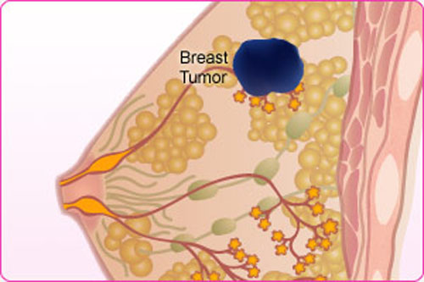
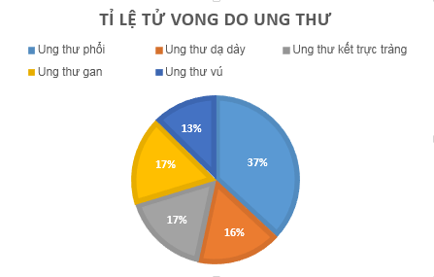
1. Đặt vấn đề
2. Xây dựng hệ thống
3. Xử lý tín hiệu và hiển thị
4. Kết quả và hướng phát triển
Sơ lược về u vú:
Mô hình vú có khối u
Tỉ lệ tử vong do các loại ung thư phổ biến [1]
Notes:
Tiếp theo làn song công nghệ không dây, sau khi mạng điện thoại di động ra đời, đến công nghệ internet không dây và gần đây nhất mạng cảm biến không dây đang là xu hướng phát triển hiện nay.
Vậy mạng cảm biến không dây là gì?
Mạng cảm biến không dây là một mạng bao gồm các nút cảm biến được liên kết lại với nhau bằng công nghệ truyền tin không dây để gửi bản tin về trung tâm với thời gian ngắn nhất, độ tin cậy cao nhất và phân bố thông tin từ các vùng đều nhau.
Vậy tại sao chúng ta lại cần mạng cảm biến không dây, tại sao mạng cảm biến không dây lại ngày một phát triển và trở thành xu hướng mới?
Vì nhu cầu thu thập dữ liệu ở những môi trường khó đi dây, thậm chí là những môi trường không cố định theo thời gian, đồng thời giảm chi phí bảo trì bảo dưỡng, ...
các hệ thống mạng cảm biến không dây ngày càng được phát triển và ứng dụng nhiều vào thực tế.
Tùy vào từng ứng dụng mà các mạng cảm biến không dây có các đặc tính riêng biệt khác nhau, nhưng tập trung lại đối với các ứng dụng cần thu thập thông tin diện rộng thì WSN có những đặc điểm như sau: (next)

Slide 5
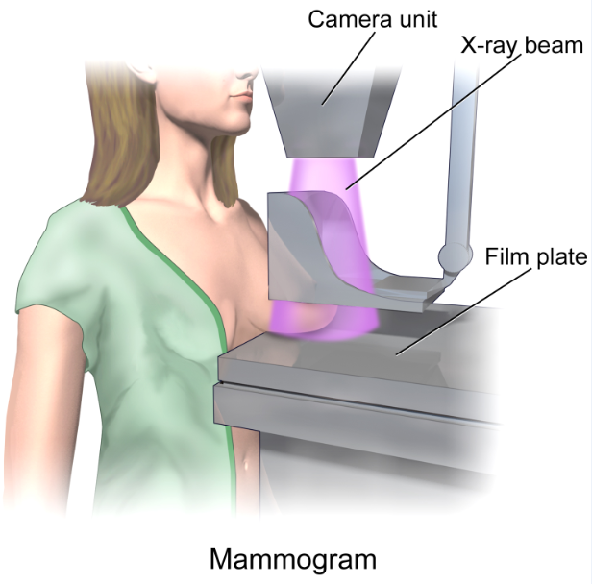
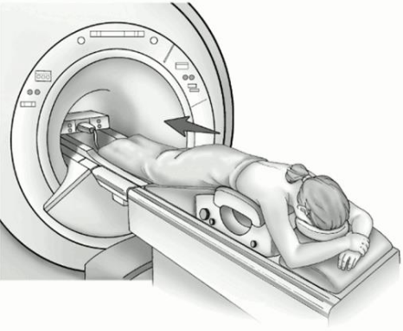
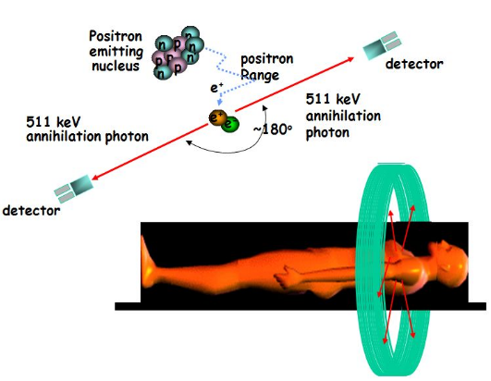
1. Đặt vấn đề
2. Xây dựng hệ thống
3. Xử lý tín hiệu và hiển thị
4. Kết quả và hướng phát triển
Các phương pháp phát hiện u vú phổ biến:
X-ray
MRI
PET
Độ chính xác không cao,
gây nguy hại tới các tế bào khỏe mạnh
Giá thành cao

Slide 6
1. Đặt vấn đề
2. Xây dựng hệ thống
3. Xử lý tín hiệu và hiển thị
4. Kết quả và hướng phát triển
Yêu cầu đặt ra với phương pháp phát hiện mới:
Khả năng chẩn đoán khối u cao
Phương pháp phát hiện không gây các mối nguy hại cho bệnh nhân
Chi phí thiết kế, thực hiện hệ thống
MICROWAVE
- Tác động tới mô sống dựa trên thành phần nước trong mô là chủ yếu [2]
- Không có tính ion hóa
- Giá thành chế tạo thiết bị thành phần thấp [2]

Slide 7
TRƯỜNG ĐẠI HỌC BÁCH KHOA HÀ NỘI VIỆN ĐIỆN
Đặt vấn đề
Xây dựng hệ thống
Xử lý tín hiệu và hiển thị
Kết quả và hướng phát triển
1
2
NỘI DUNG
3
4
Notes:
Nội dung đề tài gồm 4 phần:
Phần 1: đặt vấn đề
Phần 2: Thiết kế hệ thống
Phần 3: kết quả thu được
và phần cuối cùng là kết luận và các hướn phát triển

Slide 8
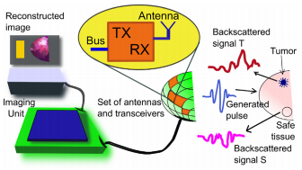
1. Đặt vấn đề
2. Xây dựng hệ thống
3. Xử lý tín hiệu và hiển thị
4. Kết quả và hướng phát triển
Xây dựng hệ thống:
Nguyên lý hoạt động của hệ thống:
Tín hiệu sóng mang được anten truyền đi dưới dạng bức xạ truyền đi dưới dạng sóng điện từ tới ngực, một phần tín hiệu được truyền qua, một phần được phản xạ trở lại và được bức xạ nhận bởi anten. Dựa vào tín hiệu phản xạ này, ta có thể chẩn đoán được có/không có khối u.
Sơ đồ hệ thống phát hiện khối u dựa trên sóng điện từ
Notes:
Cấu trúc một nút cảm biến bao gồm: ... lựa chọn phần cứng tập trung vào 2 vấn đề: nhỏ gọn và tiết kiệm năng lượng
và đây là hình ảnh nút cảm biến đã hoàn thành, công suất tiêu thụ tính toán và đo đạc thử nghiệm trung bình là 110mW

Slide 9
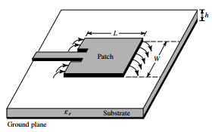
1. Đặt vấn đề
2. Xây dựng hệ thống
3. Xử lý tín hiệu và hiển thị
4. Kết quả và hướng phát triển
Thiết kế anten băng thông rộng:
- Anten hoạt động được trong dải băng thông rộng
Mục tiêu
thiết kế
Lựa chọn
- Kích thước nhỏ, gọn.
- Dễ chế tạo, có giá thành thấp
Cấu trúc anten vi dải [4]
Notes:
Cấu trúc một nút cảm biến bao gồm: ... lựa chọn phần cứng tập trung vào 2 vấn đề: nhỏ gọn và tiết kiệm năng lượng
và đây là hình ảnh nút cảm biến đã hoàn thành, công suất tiêu thụ tính toán và đo đạc thử nghiệm trung bình là 110mW

Slide 10
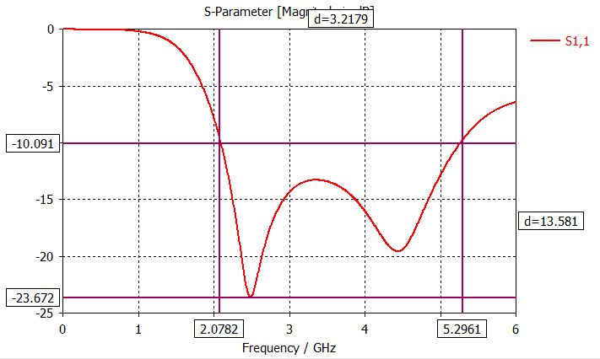
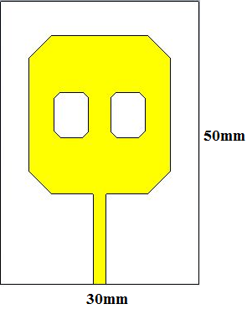

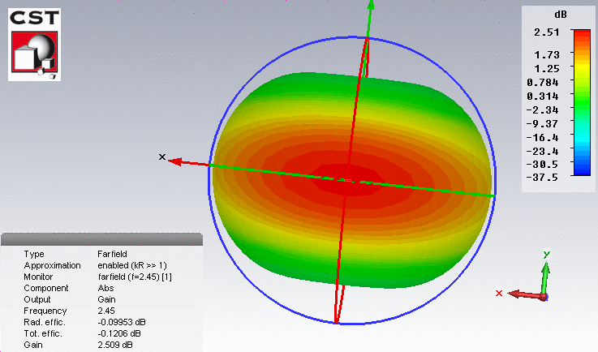
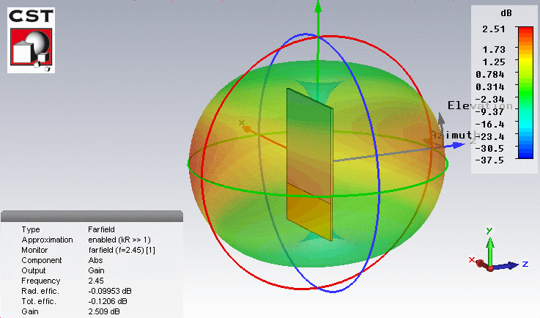
1. Đặt vấn đề
2. Xây dựng hệ thống
3. Xử lý tín hiệu và hiển thị
4. Kết quả và hướng phát triển
Thiết kế anten băng thông rộng:
TOP VIEW
BOT VIEW
Vật liệu chế tạo: Duroid 5880/ Roger Corporation
CÁC THÔNG SỐ KỸ THUẬT CỦA ANTEN
Notes:
Cấu trúc một nút cảm biến bao gồm: ... lựa chọn phần cứng tập trung vào 2 vấn đề: nhỏ gọn và tiết kiệm năng lượng
và đây là hình ảnh nút cảm biến đã hoàn thành, công suất tiêu thụ tính toán và đo đạc thử nghiệm trung bình là 110mW

Slide 11
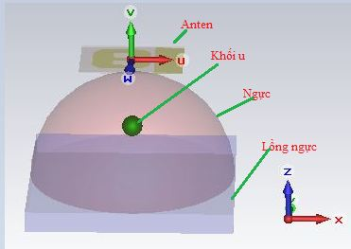
1. Đặt vấn đề
2. Xây dựng hệ thống
3. Xử lý tín hiệu và hiển thị
4. Kết quả và hướng phát triển
Mô hình mô phỏng:
Tham số đặc tính và kích thước của các loại mô
Model part | Kích thước (mm)
Bán kính ngực | 50
Chiều dày lồng ngực | 10
Khoảng cách anten tới đỉnh của ngực | 10
 | Conductivity(S/m) | Permittivity
Chất béo | 0.14 | 5.14
Khối u | 1.2 | 50
Lồng ngực | 1.85 | 53.2
Mô hình mô phỏng có khối u trong ngực
Notes:
Cấu trúc một nút cảm biến bao gồm: ... lựa chọn phần cứng tập trung vào 2 vấn đề: nhỏ gọn và tiết kiệm năng lượng
và đây là hình ảnh nút cảm biến đã hoàn thành, công suất tiêu thụ tính toán và đo đạc thử nghiệm trung bình là 110mW

Slide 12
TRƯỜNG ĐẠI HỌC BÁCH KHOA HÀ NỘI VIỆN ĐIỆN
Đặt vấn đề
Xây dựng hệ thống
Xử lý tín hiệu và hiển thị
Kết quả và hướng phát triển
1
2
NỘI DUNG
3
4
Notes:
Nội dung đề tài gồm 4 phần:
Phần 1: đặt vấn đề
Phần 2: Thiết kế hệ thống
Phần 3: kết quả thu được
và phần cuối cùng là kết luận và các hướn phát triển

Slide 13
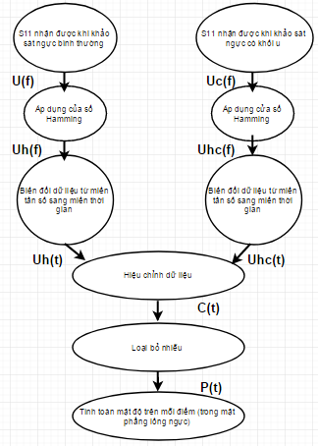
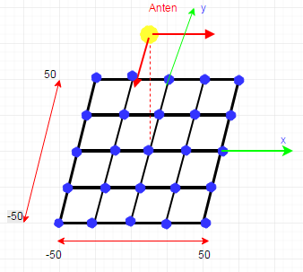
1. Đặt vấn đề
2. Xây dựng hệ thống
3. Xử lý tín hiệu và hiển thị
4. Kết quả và hướng phát triển
Bố trí mô phỏng:
Thuật toán
xử lý dữ liệu
Các vị trí tương đối của anten

Slide 14
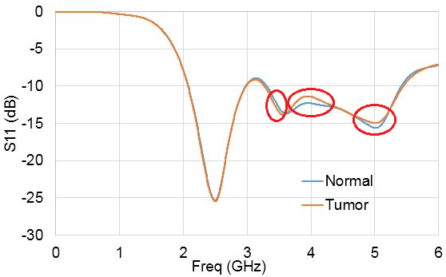
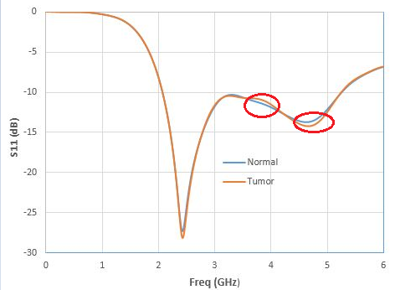
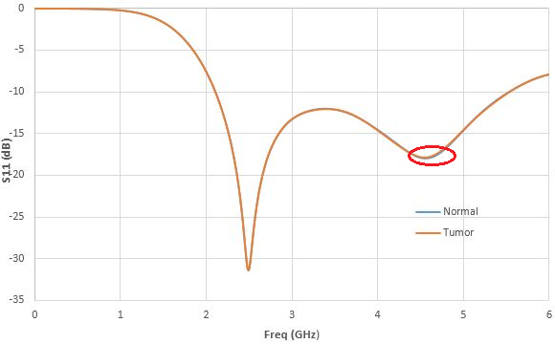
1. Đặt vấn đề
2. Xây dựng hệ thống
3. Xử lý tín hiệu và hiển thị
4. Kết quả và hướng phát triển
Dữ liệu thu được tại các vị trí (0;0), (25;0),(50;0) của anten trong hai trường hợp có/không có u:
Vị trí (0;0)
Vị trí (25;0)
Vị trí (50;0)

Slide 15
TRƯỜNG ĐẠI HỌC BÁCH KHOA HÀ NỘI VIỆN ĐIỆN
Đặt vấn đề
Xây dựng hệ thống
Xử lý tín hiệu và hiển thị
Kết quả và hướng phát triển
1
2
NỘI DUNG
3
4
Notes:
Nội dung đề tài gồm 4 phần:
Phần 1: đặt vấn đề
Phần 2: Thiết kế hệ thống
Phần 3: kết quả thu được
và phần cuối cùng là kết luận và các hướn phát triển

Slide 16
1. Đặt vấn đề
2. Xây dựng hệ thống
3. Xử lý tín hiệu và hiển thị
4. Kết quả và hướng phát triển
Kết quả :
1. Thiết kế hoàn chỉnh anten băng thông rộng phù hợp với mục đích thiết kế (anten đang được chế tạo).
2. Thu thập dữ liệu và xử lí kết quả để đưa ra chẩn đoán.
Hướng phát triển:
1. Dựa vào thuật toán đã có, xử lý tín hiệu đưa ra hình ảnh mô tả vị trí chính xác của khối u.
Notes:
Design of a WSN for indoor localization and environment monitoring
ATC 2016 – The 2016 International Conference on Advanced Technologies for Communications
http://rev-conf.org/

Slide 17
Reference
[1] WHO | Cancer,” WHO. [Online]. Available: http://www.who.int/mediacentre/factsheets/fs297/en/. [Accessed: 08-May-2017]
[2] E. C. Fear, X. Li, S. C. Hagness, and M. A. Stuchly, “Confocal microwave imaging for breast cancer detection: localization of tumors in three dimensions,” IEEE Trans. Biomed. Eng., vol. 49, no. 8, pp. 812–822, Aug. 2002
[3] X. Guo, M. R. Casu, M. Graziano, and M. Zamboni, “Simulation and design of an UWB imaging system for breast cancer detection,” Integr. VLSI J., vol. 47, no. 4, pp. 548–559, Sep. 2014
[4] Constantine A. Balanis, Antenna Theory Analysis and Design, vol. 2nd
[5] W. Wiesbeck, G. Adamiuk, and C. Sturm, “Basic Properties and Design Principles of UWB Antennas,” Proc. IEEE, vol. 97, no. 2, pp. 372–385, Feb. 2009
[6] S. A. AlShehri and S. Khatun, “UWB IMAGING FOR BREASTR CANCER DETECTION USING NEURAL NETWORK,” Prog. Electromagn. Res. C, vol. 7, pp. 79–93, 2009
[7] S. S. Chaudhary, R. K. Mishra, A. Swarup, and J. M. Thomas, “Dielectric properties of normal & malignant human breast tissues at radiowave & microwave frequencies,” Indian J. Biochem. Biophys., vol. 21, no. 1, pp. 76–79, Feb. 1984
[8] W. T. Joines, Y. Zhang, C. Li, and R. L. Jirtle, “The measured electrical properties of normal and malignant human tissues from 50 to 900 MHz,” Med. Phys., vol. 21, no. 4, pp. 547–550, Apr. 1994

Slide 18
CẢM ƠN THẦY CÔ VÀ CÁC BẠN
ĐÃ LẮNG NGHE

